Slide 1
القبض على الرب يسوع المسيح ومحاكمته

Slide 2
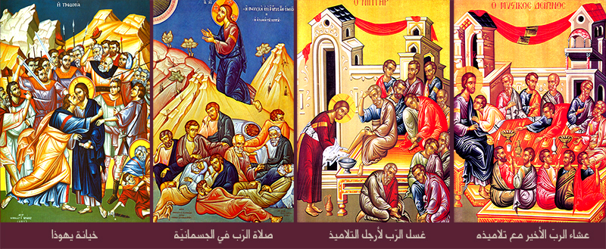
آية للحفظ
" وابنُ البشر ماضٍ، كما هو مكتوب عنهُ. ولكن الويل لذلك الإنسان الذي على يدهِ يُسلِّم ابن البشر، قد كان خيراً لذلك الإنسان لو لم يولد ". (متى 26 : 24).

Slide 3
العشاء الأخير " العشاء السِّري "

Slide 4
القبض على الرَّب يسوع وتسليمه من يهوذا الإسخريوطي

Slide 5
تسليم الرب يسوع المسيح :
طلب الرب يسوع من تلاميذه أن ينطلقوا إذ شعرَ بقدوم الرِّجال اليهود ، وقال لهم : "قوموا ننطلق. فهوذا قد قَرُبَ الذي يسلمني " (متى 26 : 46). وإذ جمعٌ كبيرٌ من الجنود والحراس ومعهم " يهوذا الإسخريوطي ". أحد تلاميذ يسوع المسيح. وكان قد اتفق معهم أن يُسلِّمهم الربّ يسوع مقابل " ثلاثين من الفضة ".
وأعطاهم علامه أنَّ الذي يُقبلُهُ هو يسوع المسيح . وهُنا تقرَّبَ يهوذا من يسوع وقبَّلَهُ فقال له يسوع " يا يهوذا أبقبلةٍ تُسلِم ابن البشر ؟" (لو 22 : 48).
وسلَّمَ نفسهُ وقال لبطرس : " أرجع سيفك إلى غمدهِ، لأنَّ كل الذين يأخذون بالسيف، بالسيف يَهلكون" ( متى 26 : 52).

Slide 6
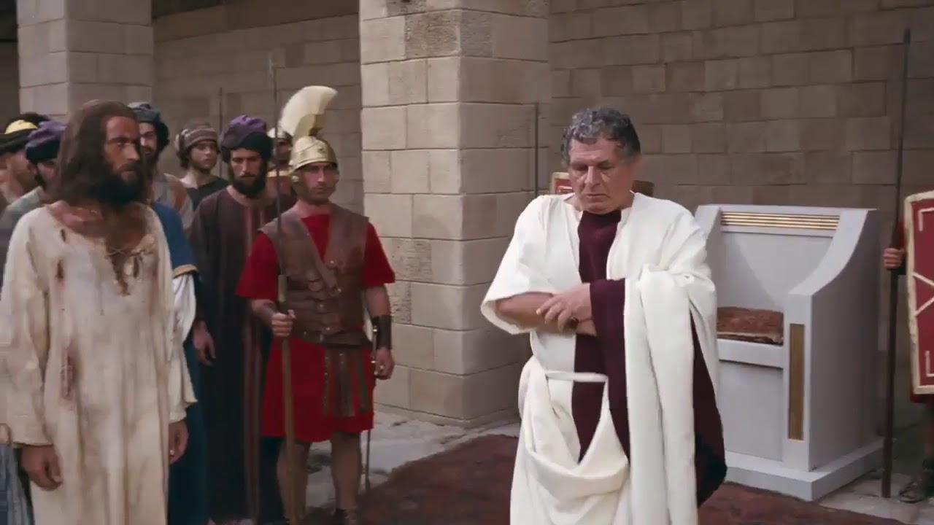
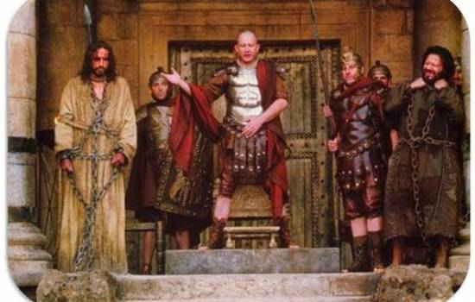
المحاكمة غير العادلة
بعد أن أُلقي القبض على الربّ يسوع أخذوهُ الجنود إلى " بيت حنَّان " الذي أرسلهُ إلى قيافا رئيس الكهنة لمحاكمته.
سأل رئيس الكهنه يسوع عن تلاميذه وتعاليمه، فأجابهُ يسوع : أنا كلمت العالم علانيةً،...... ولم أتكلم بشيء خِفيَة. (يو 18 : 20).
أثناء ذلك أنكر بطرس أنه يعرف الرب يسوع، حيث كان رؤساء الكهنة وجميع أعضاء المجلس يطلبون شهادة على الرب يسوع ليقتلوه.

Slide 8
محاكمة الرب يسوع أمام بيلاطس وهيرودوس
- لقد عرف رجال المجمع أن بيلاطس الروماني لن يهتم بإدعاءاتهم الدينية فأعطوه قضية الرب يسوع " بصبغة سياسية " وأنهُ عدوٌّ لقيصر. وقدَّموا إلى بيلاطس تُهماً كاذبة وباطله.
- سمع بيلاطس كلام يسوع واقتنع ببرائته. ولما سمع أنهُ من الجليل أرسلهُ إلى هيرودوس ملك الجليل حتى يتخلص من محاكمته.
- سأل هيرودوس الرب يسوع الكثير من الأسئله ولكن يسوع لم يُجبهُ فسخِرَ منه هيرودوس وألبسهُ ثوباً قُرمزياً " أي لون خمري " حيث كان هذا لباس الملوك.
وأرسلهُ إلى بيلاطس مره أخرى.
- وهنا سمع بيلاطس كلام الرب يسوع مره أخرى وسألهُ : أأنت ملك اليهود ؟ فأجابهُ يسوع : أنت تقول أني ملك.
- غَسَلَ بيلاطس يديّهِ وقال أنا بريء من دم هذا الإنسان . انظروا أنتم في أمره.

Slide 9
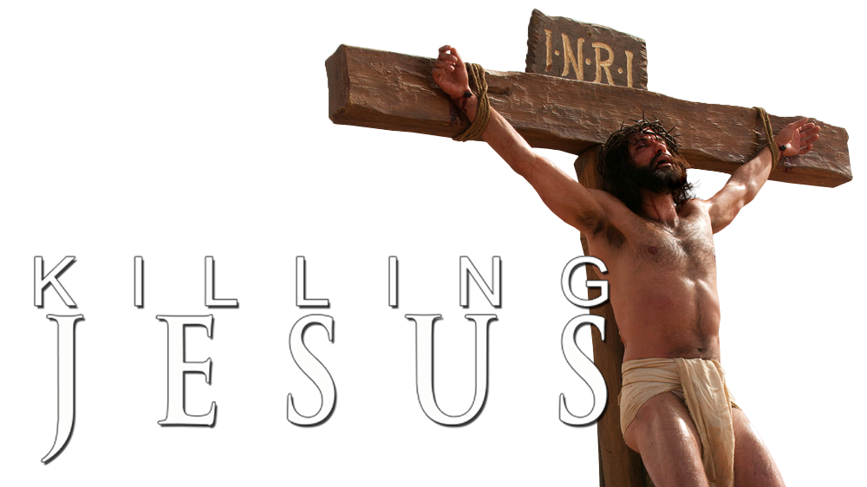
العِبر المستفادة من الدرس :
1- نلجأ إلى الصلاة وطلب مشيئة الله قبل أي عمل نقوم به.
2- نقول الحق مهما كانت النتيجة .
3- نصفح ونسامح عندما يُخطيء إلينا الآخرون .
4- الأمانه مع الآخرين .
5- الطاعة : نُطيع ونقبل الآخر بمحبة .
6- لا نستسلم للضعف مهما كان .
7- نجد لأخينا عُذراً .

Slide 10
نسجد لآلامك أيُّها المسيح

